Slide 1


UỶ BAN NHÂN DÂN QUÂN LONG BIÊN
TRƯỜNG MẦM NON HOA HƯỚNG DƯƠNG
HOẠT ĐỘNG KHÁM PHÁ
Đề tài: Những nghề bé yêu
Lứa tuổi: 4-5 tuổi
Năm học 2024-2025

Slide 2

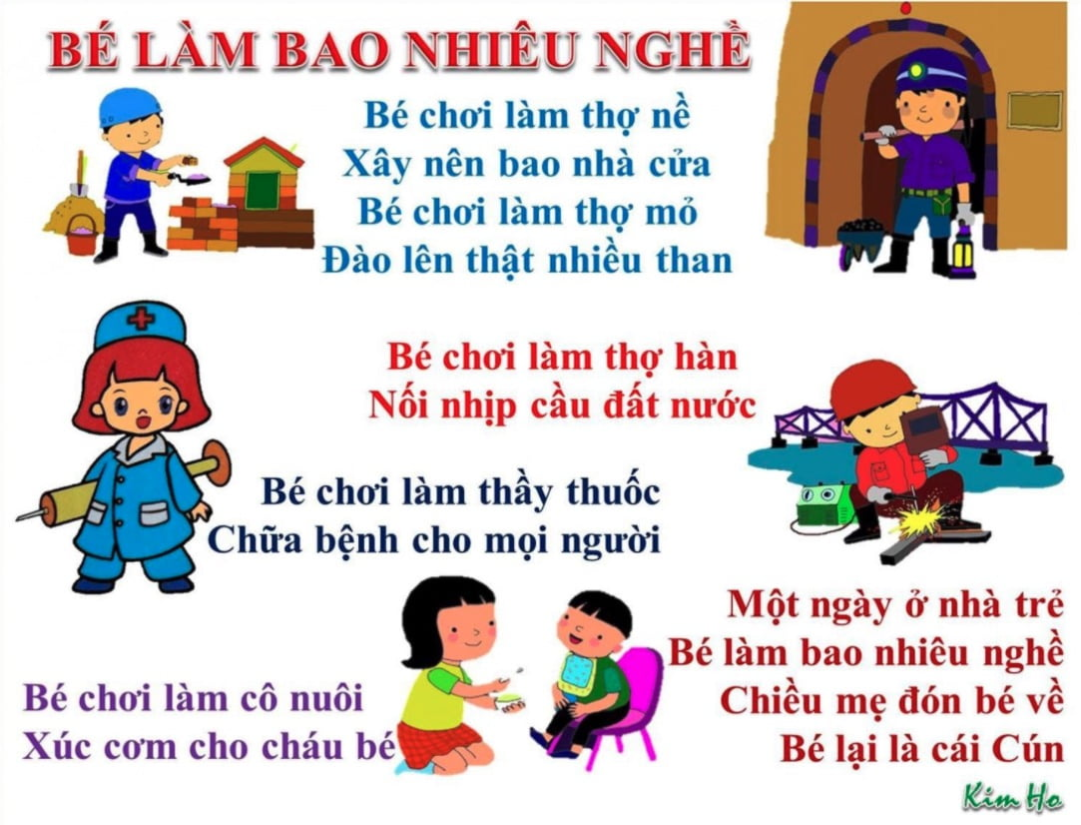
Bài thơ :

Slide 3
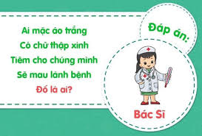
Câu đố :

Slide 4

Trò chơi : Nghe nhạc đoán tên nghề nghiệp
Bài hát 1:
Đưa thư
Bài hát 2:
Phi công
Bài hát 3:
Thợ dệt
Bài hát 4:
Cô giáo

